Slide 1
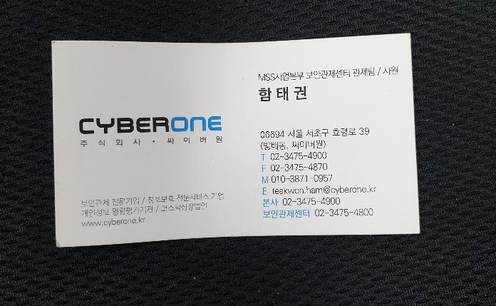
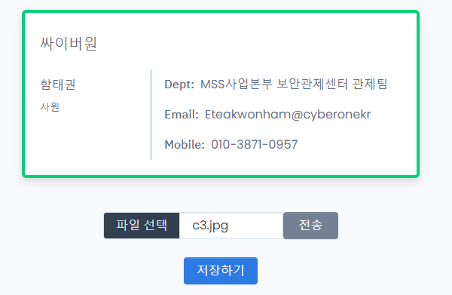

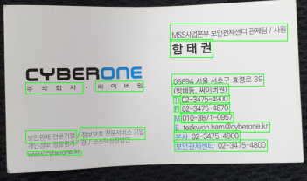
AI 기능 06.
EasyOcr(Open Source OCR) 를 이용한 명함 정보 추출 기능
EasyOcr

